Slide 1
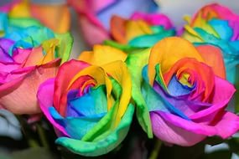
Презентация по окружающему миру тема: «Почему цветы имеют яркую окраску»
ученицы 4 класса «В»
МОУ СОШ № 24
Города Подольск
Фархутдиновой Рианны

Slide 2
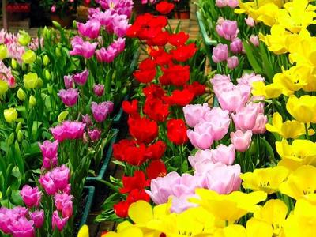
Слово «цветок» произошло от слова «цвет», «небольшой кусочек цвета». И правда, эти удивительные растения поражают невероятным разнообразием оттенков! А почему цветы разного цвета? И почему их лепестки окрашены именно так? Попробуем разобраться в этом.

Slide 3
Цветок – это орган размножения растений. Основные составные части цветка – это чашечка, венчик, пестик и тычинка.
Чашечка – это сросшиеся между собой мелкие зеленые листочки в основании цветка; чашечка защищает и поддерживает венчик. Обычно лепестки ярко окрашены, и именно они делают цветы такими красивыми.

Slide 4
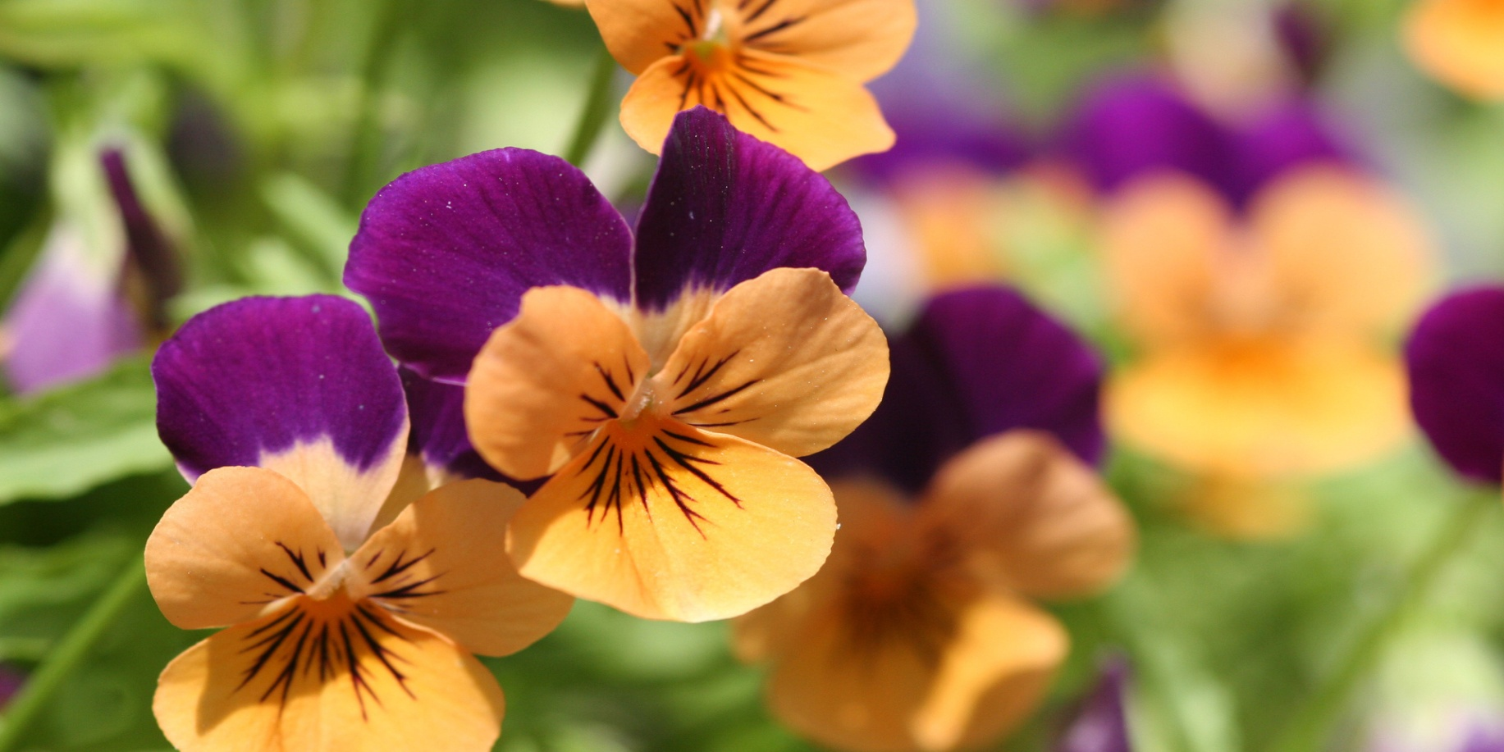
За цвет растения отвечают флавоноиды – органические соединения, имеющиеся в огромном количестве в каждом цветке. Именно их сочетания и комбинации придают растению его неповторимый вид и оттенок. Они созданы не только для того, чтобы мы с вами любовались красотой цветов.

Slide 5
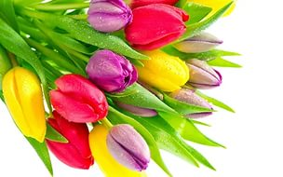
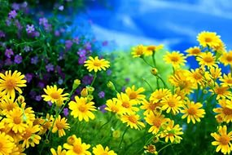
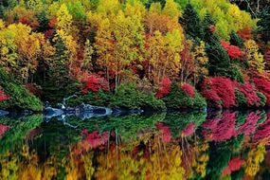
Почему цветы разного цвета, может объяснить и их уровень кислотности. Чем она выше, тем сильнее цветок стремится к красному оттенку. Если вы капнете на синий лепесток уксусом, то он примет красный цвет. Осенью, кстати, уровень кислотности в растениях увеличивается, поэтому даже листва начинает радовать нас удивительными оттенками красного, желтого и оранжевого. Да и большинство цветов, раскрывающихся в начале осени, имеют ту же солнечную окраску.

Slide 6
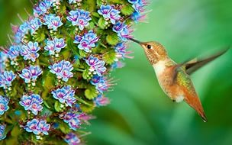
Окраска и запах цветов служат растениям для привлечения насекомых и птиц. Они садятся на венчик цветка, касаются тычинок, и пыльца прилипает к их телу, крыльям и лапкам. Перелетая затем на другой цветок, они переносят пыльцу, которая попадает на пестик, и происходит оплодотворение.

Slide 7
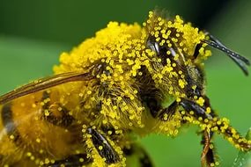
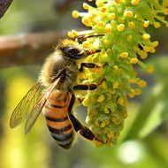
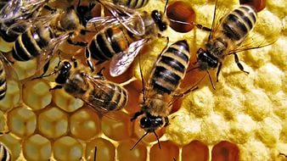
Самыми главными опылителями цветов являются пчелы. Пчелы добывают из цветов нектар, из которого они потом делают мед. Они работают целыми днями, перелетая с цветка на цветок, поэтому даже одна пчела способна опылить очень много цветов; к тому же у пчелы мохнатое брюшко и лапки, к которым пыльца легко прилипает.

Slide 8
Цветы это удивительное разнообразие!
Из кирпичиков, созданных природой, человек может построить удивительный по красоте мир!

Slide 9
Спасибо за внимание!

